Slide 1
TNXH 3
TỰ NHIÊN VÀ XÃ HỘI
Chủ đề 5: Con người và sức khỏe
Bài 18:
Thức ăn, đồ uống có lợi cho
sức khỏe (Tiết 1)

Slide 2

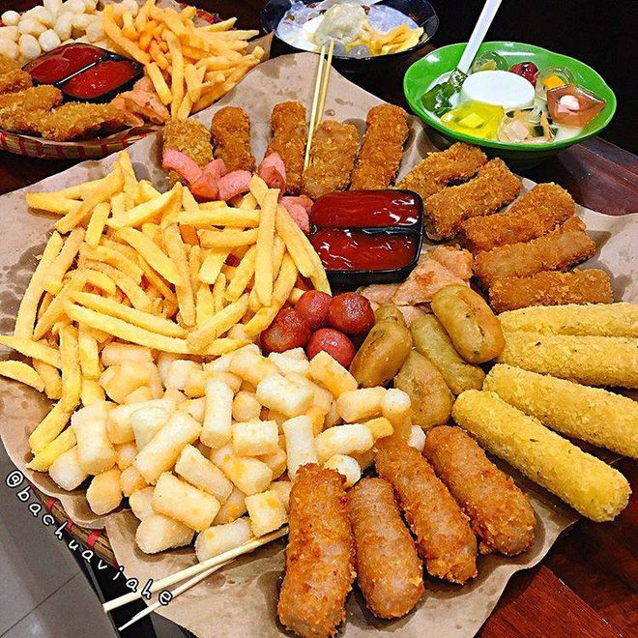
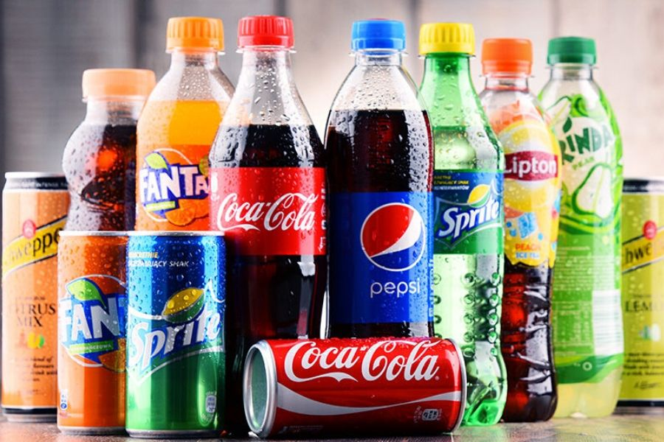
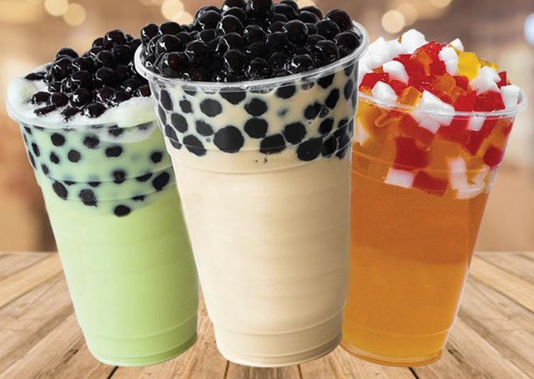
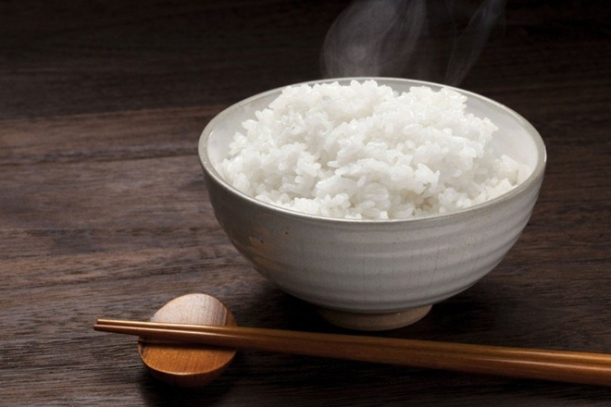

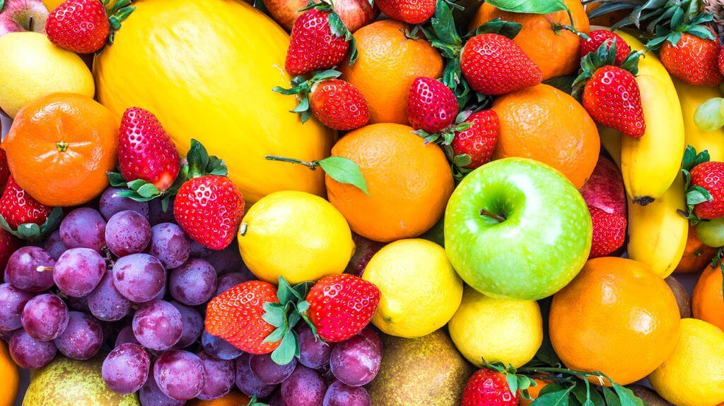
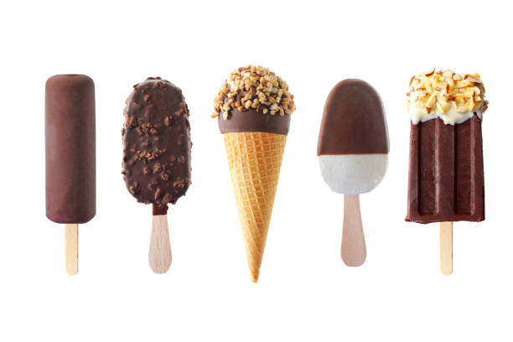
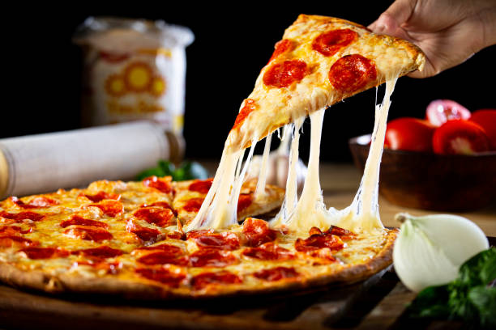
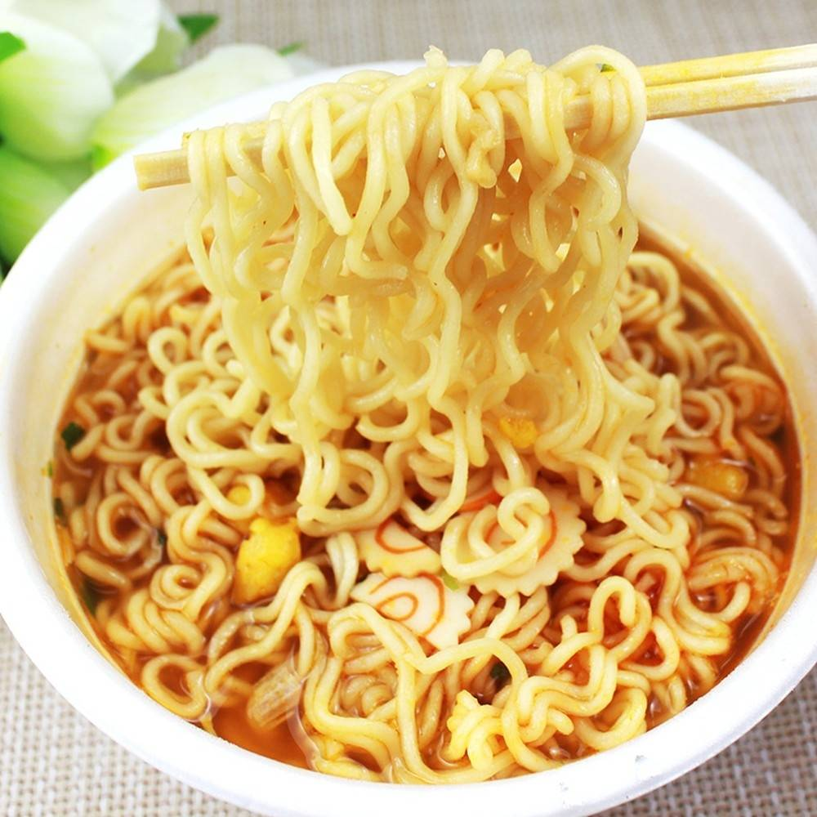
Hãy kể tên một số thức ăn, đồ uống mà bạn thích.

Slide 3

NỘI DUNG BÀI HỌC
1
2
Một số thức ăn đồ uống
không có lợi
cho sức khoẻ
Một số thức ăn đồ uống có lợi cho sức khoẻ

Slide 4
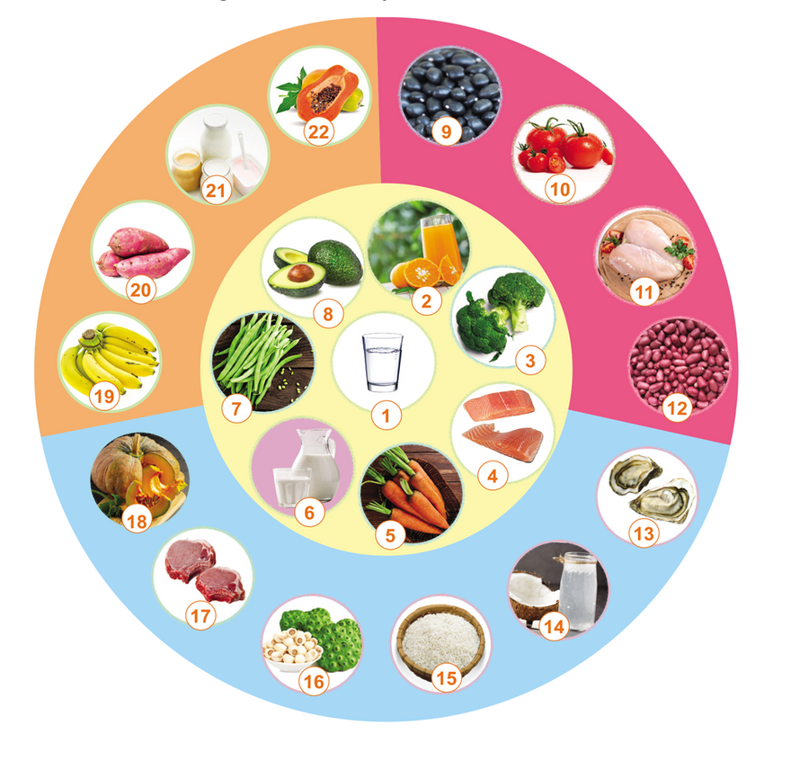
HĐ 1: Xác định một số thức ăn, đồ uống có lợi

Slide 5
Thức ăn đồ uống có lợi cho cơ quan tiêu hóa
Thức ăn có lợi cho cơ quan tuần hoàn
Thức ăn, đồ uống có lợi cho cả 3 cơ quan
Thức ăn đồ uống có lợi cho cơ quan thần kinh

Slide 6
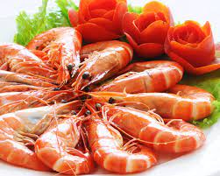
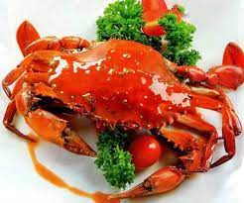
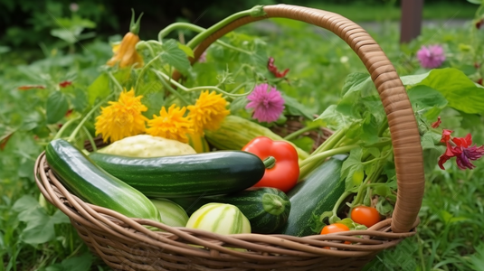
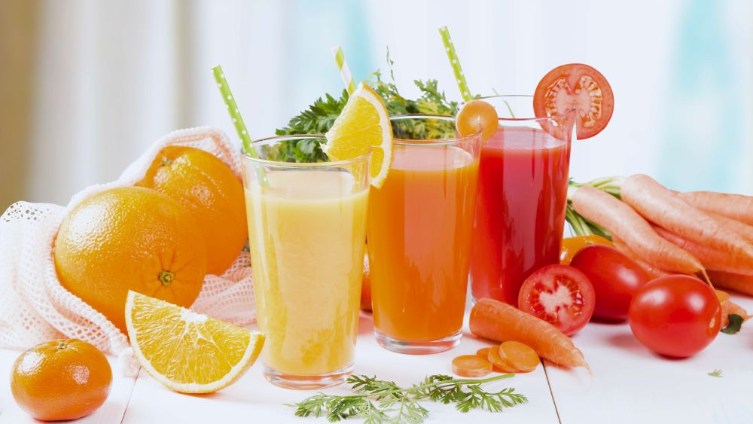
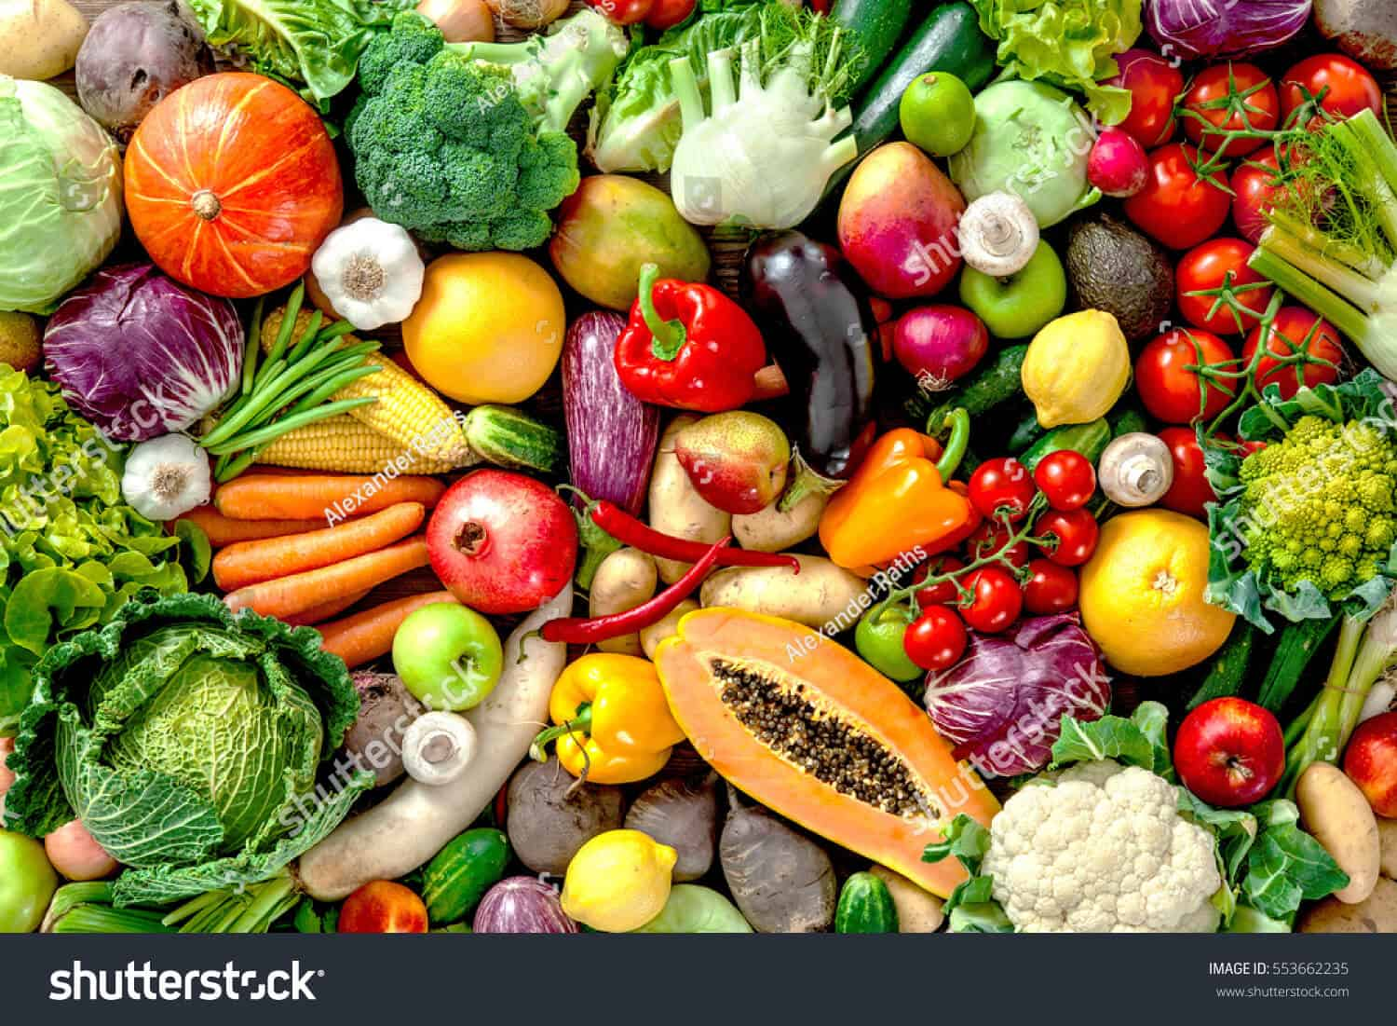
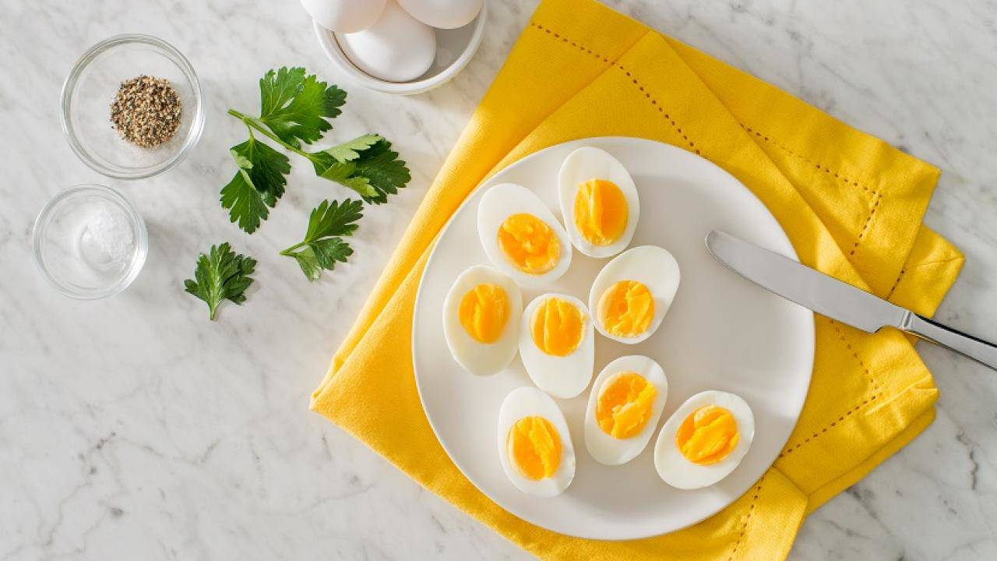
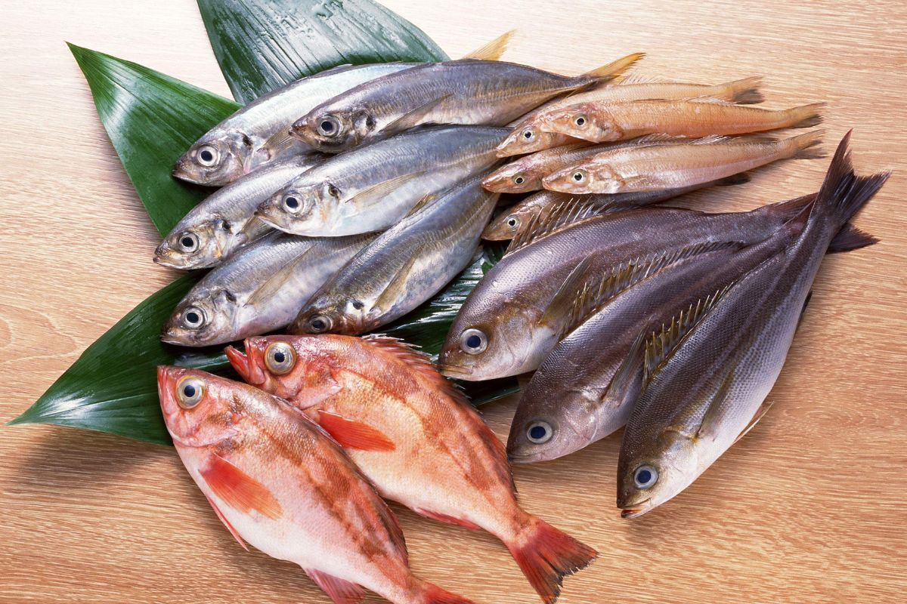
Kể thêm một số thức ăn, đồ uống có lợi cho các cơ quan tiêu hóa, tuần hoàn và thần kinh.

Slide 7
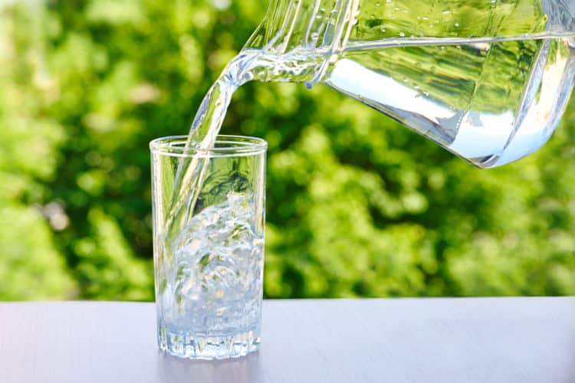
Em biết gì về lợi ích của nước đối với các cơ quan tiêu hóa, tuần hoàn và thần kinh?

Slide 8
“EM CÓ BIẾT?”
Uống đủ nước giúp tiêu hoá thức ăn thuận lợi và tránh táo bón; tuần hoàn máu tốt hơn; hỗ trợ não hoạt động tốt, tăng cường trí nhớ.

Slide 9
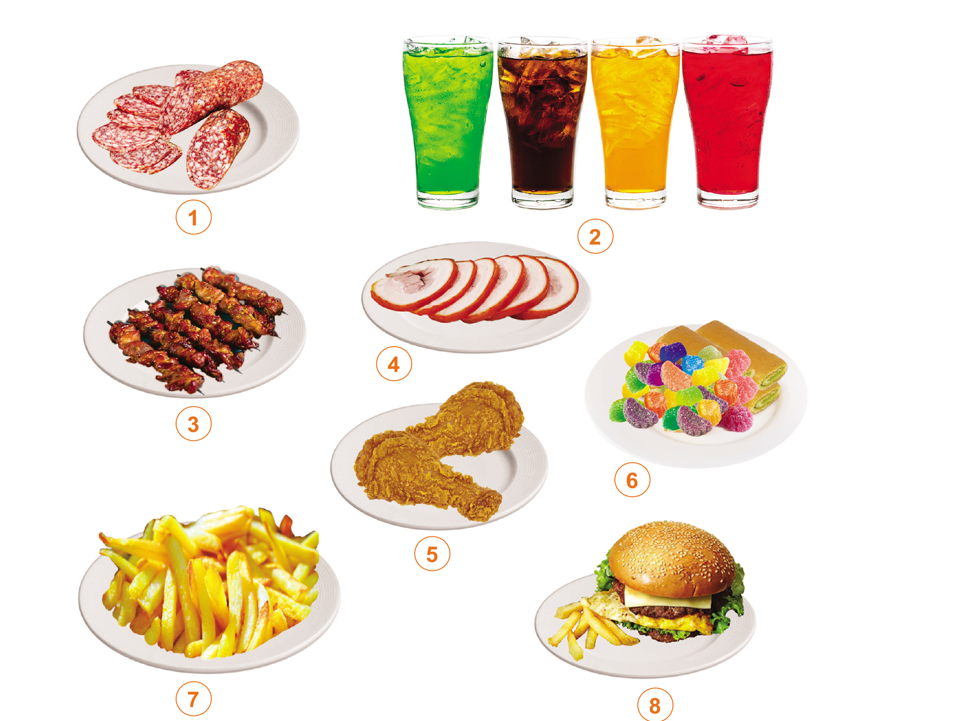
HĐ 2: Xác định một số thức ăn, đồ uống không có lợi

Slide 10
Vì sao chúng ta không nên ăn nhiều thức ăn chứa dầu mỡ?
- Uống nhiều nước ngọt có ga dẫn tới điều gì?

Slide 11
“EM CÓ BIẾT?”
Thường xuyên ăn các thức ăn chứa nhiều dầu, mỡ sẽ gây đầy bụng, khó tiêu hoá, làm tăng huyết áp;…
Thường xuyên ăn mặn sẽ có thể bị viêm loét dạ dày; gây bệnh suy tim và đột quỵ.
Uống nước ngọt nhiều sẽ dẫn tới đầy hơi, khó tiêu hoá, tang lượng mỡ thừa và có nguy cơ mắc bệnh béo phì, các bệnh về tim mạch,…

Slide 12




Slide 13









Notes:
Hướng dẫn: GV click vào bình cá bên dưới con cá để hiện câu hỏi tương ứng. Sau khi HS trả lời đúng, GV click vào con cá đế nuôi cá trong bình tương ứng.
Sau khi hết trò chơi ấn vào ngôi sao để tiếp tục bài học

Slide 14



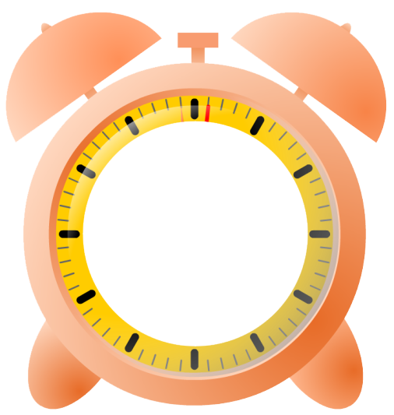

Thức ăn được làm từ sữa bò,
giúp quá trình tiêu hoá thuận lợi là
HẾT GIỜ
A
phô mai.
B
sữa chua.
C
sữa đặc.
D
bơ.
Notes:
Hướng dẫn: GV click vào đồng hồ để bấm giờ >> sau khi HS trả lời đúng, GV click vào hình ngôi sao để quay về màn hình nuôi cá.

Slide 15
Loại quả nào dưới đây giúp làm giảm táo bón, đầy hơi?
HẾT GIỜ
A
Đu đủ
B
Vải
C
Nhãn
D
Dừa
Notes:
Hướng dẫn: GV click vào đồng hồ để bấm giờ >> sau khi HS trả lời đúng, GV click vào hình ngôi sao để quay về màn hình nuôi cá.

Slide 16
Những thức ăn nào sau đây không tốt cho cơ quan tuần hoàn
A
Các loại rau xanh, quả mọng.
HẾT GIỜ
Các loại cá có dầu như cá hồi, cá ngừ, cá trích, cá thu.
B
Các thức ăn nhanh chứa nhiều chất béo
C
D
Thức ăn được chế biến quá mặn
Notes:
Hướng dẫn: GV click vào đồng hồ để bấm giờ >> sau khi HS trả lời đúng, GV click vào hình ngôi sao để quay về màn hình nuôi cá.

Slide 17
Những thức ăn nào sau đây không tốt cho cơ quan thần kinh?
HẾT GIỜ
A
Thức ăn được chế biến quá mặn
B
Bí đỏ, quả bơ, dừa
C
Các loại đậu đỗ.
D
Hải sản (cá, hàu, sò huyết,...).
Notes:
Hướng dẫn: GV click vào đồng hồ để bấm giờ >> sau khi HS trả lời đúng, GV click vào hình ngôi sao để quay về màn hình nuôi cá.

Slide 18
Để bảo vệ cơ quan tiêu hóa, tuần hoàn, thần kinh chúng ta nên sử dụng các loại thức ăn, đồ uống tươi sạch, đa dạng và đầy đủ chất dinh dưỡng, nên ăn nhiều trái cây, rau quả, các sản phẩm từ sữa, ngũ cốc nguyên hạt,… Đồng thời tránh dùng những thức ăn chiên rán nhiều dầu mỡ, thức ăn chứa nhiều chất chua cay, rượu bia, cà phê, các loại nước có ga…

Slide 19
Các em ghi lại các thói quen ăn uống của mình dựa vào bảng gợi ý sau:
Các loại thức ăn | Thường xuyên sử dụng | Thỉnh thoảng sử dụng | Không sử dụng
1. Có lợi cho các cơ quan tiêu hóa, tuần hoàn, thần kinh
2. Không có lợi cho các cơ quan tiêu hóa, tuần hoàn, thần kinh

